Slide 1
1발표 보충
2022311382 김원중

Slide 2
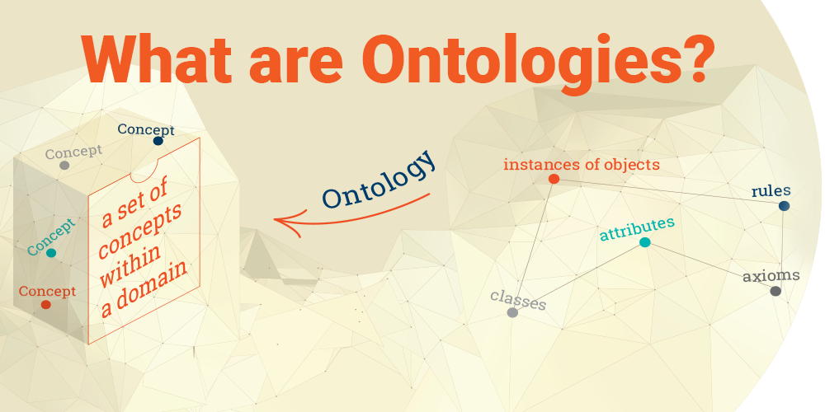
Ontology 존재론
Design Ontology - an overview | ScienceDirect Topics
Notes:
존재에 관한 추상적인 모든 것들을 다루는 개념. 디자인에서는 개념을 좀 더 알아보기 쉽게 수치나 도표로 나타내는 과정을 말함.

Slide 3
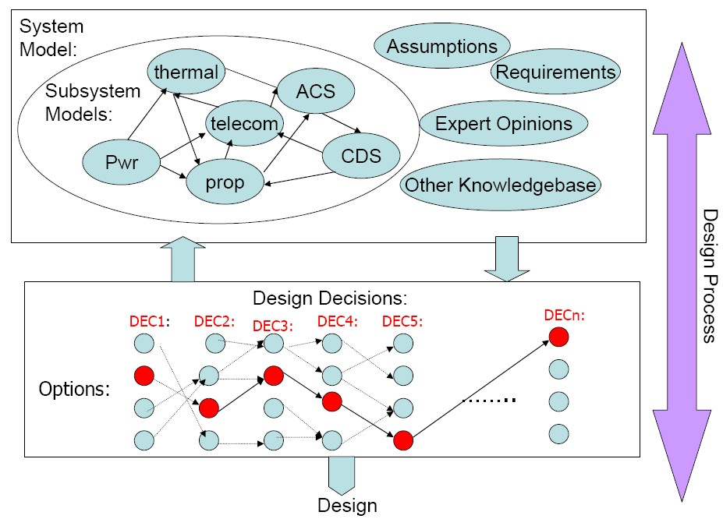
Design Rationale
Notes:
제품과 디자인 사이에 논리 관계를 서술하는 것

Slide 4
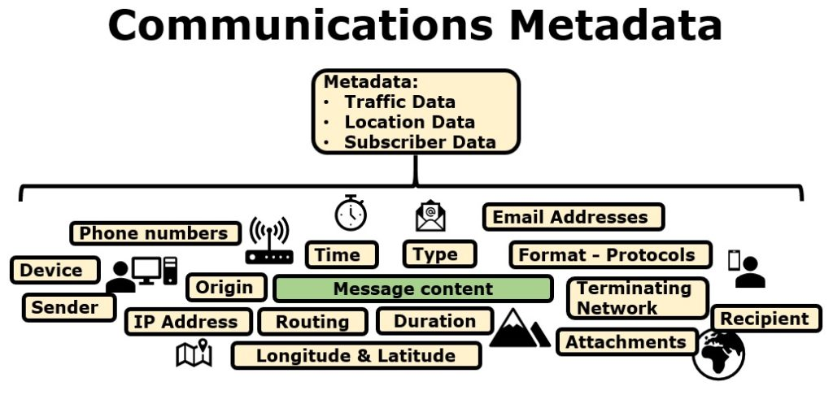
Meta-data
Notes:
데이터에 대한 데이터. 내용에 대한 것을 담기보다는 데이터 자체에 대한 정의를 위해 사용됨

Slide 5
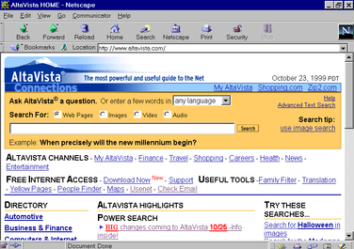
Alta vista
Notes:
Web-based search engine

